Slide 1
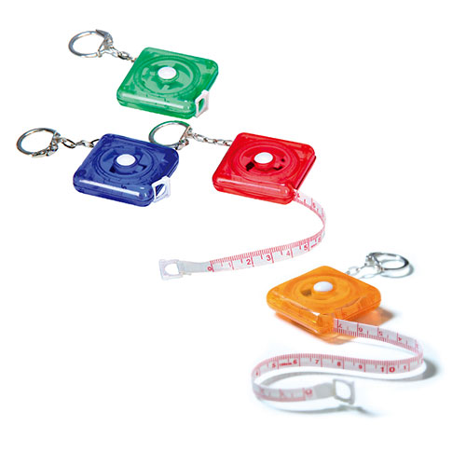
【提案書】
カラフルキーメジャー(1m)
特徴
ポップでカラフルな見た目が可愛く、持ち歩きにも便利なキーホルダー型の１メートルメジャーです。名入れプリントも可能ですので、オリジナルグッズやノベルティ用などにも是非ご活用ください。
納期
納期スペース
仕様
カラー展開 ： 色指定不可
素 材 ： ABS樹脂・PVC
サイズ ： 42×42×12mm
包 装 ： 化粧箱入
お見積
お見積りスペース

